Slide 1

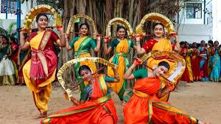
Dr.SNS COLLEGE OF EDUCATION
BD2TA : தமிழ் கற்பிக்கும் முறைகள்
தலைப்பு: சமூக பண்பாட்டு மரபினை அறிதல்
R.AMUTHA
ASSISTANT PROFESSOR
Dr.SNSCE

Slide 2
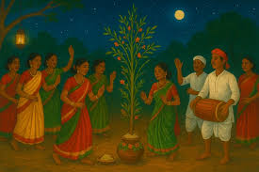
சிந்தி !!!
உணர்தல்:
நம்மைச் சுற்றியுள்ள பழக்கவழக்கங்கள் எதைக் குறிக்கின்றன?
நம் முன்னோர்கள் வாழ்க்கை முறையை நாம் புரிந்துகொள்கிறோமா?
10/24/2025

Slide 3
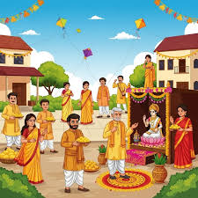
வரையறுத்தல்
சமூக பண்பாட்டு மரபு என்பது ஒரு சமூகத்தின் பழக்கவழக்கங்கள், மரபுகள், மதிப்புகள் ஆகியவற்றின் தொகுப்பாகும்.
Question:
இது எவ்வாறு தலைமுறைகளுக்கு பரிமாறப்படுகிறது?

Slide 4
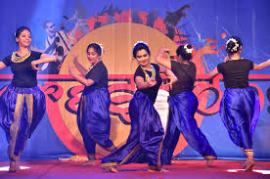
யோசனை உருவாக்கம்
நாம் இதை எவ்வாறு பாதுகாக்கலாம்?
Content:
மரபுகளைப் பற்றிய விழிப்புணர்வு உருவாக்குதல்
பள்ளிகளில் கற்றல் செயல்பாடுகள்
கலாச்சார நிகழ்ச்சிகளில் பங்கேற்பு

Slide 5
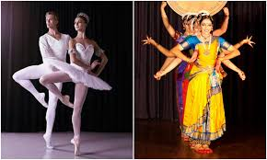
மாதிரி உருவாக்கம்
ஒரு கலாச்சார நாள் கொண்டாடுதல்
பாரம்பரிய கலைகளை கற்றல்
குடும்ப மரபுகளை பதிவு செய்தல்

Slide 6
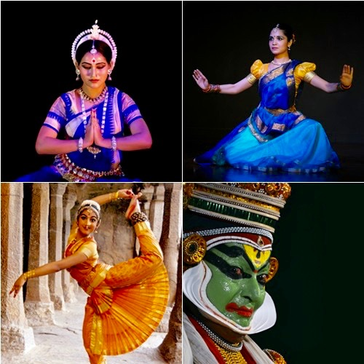
நிகழ் நேர சூழ்நிலை
ஒரு கிராமத்தில் வருடந்தோறும் பாரம்பரிய திருவிழா நடைபெறுகிறது.
இந்த திருவிழாவில்:
பாரம்பரிய நடனங்கள்
நாட்டுப்புற இசை
வழிபாட்டு முறைகள்
குடும்ப மற்றும் சமூக ஒன்றுகூடல்

Slide 7

சோதனை
.
மாணவர்கள் மரபுகளை புரிந்துகொண்டார்களா?
அவர்கள் அதை நடைமுறையில் பயன்படுத்துகிறார்களா?

Slide 8
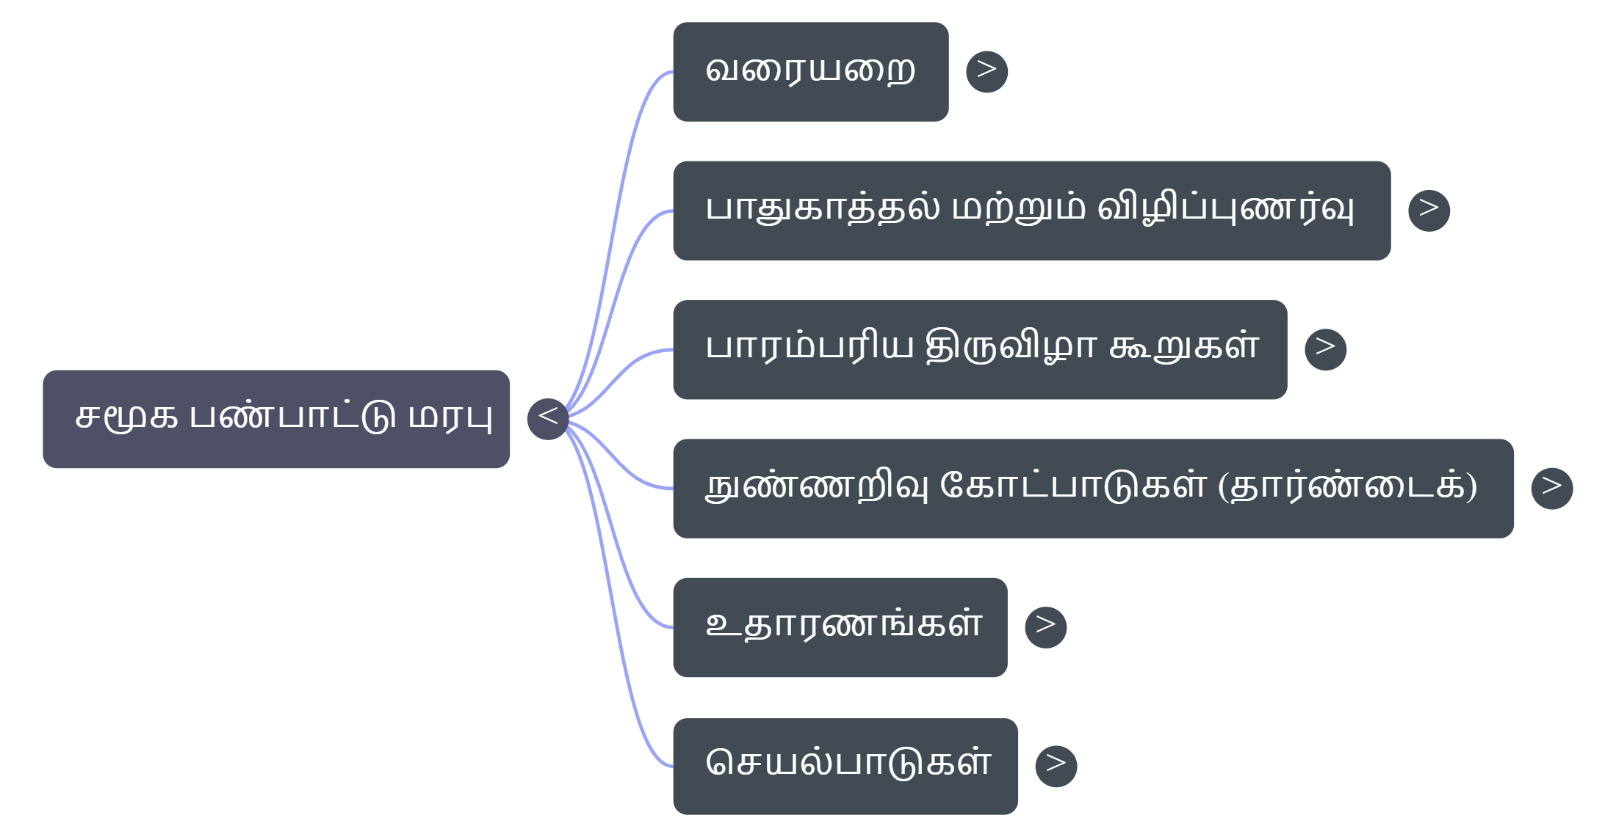
மனவரைபடம்

Slide 9
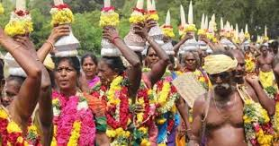
தனியாள் ஆய்வு
வழக்குக் கதை (Case Study)
ஒரு கிராமத்தில் வருடாந்திர திருவிழா
மக்கள் அனைவரும் கலந்து கொள்ளுதல்
Question:
இந்த மரபு எவ்வாறு சமூகத்தை இணைக்கிறது?

Slide 10
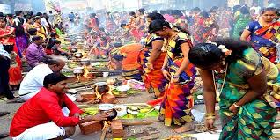
புதிர் – “கண்டுபிடி!”
Content:
“தமிழர் திருவிழா, அறுவடை காலத்தில் கொண்டாடப்படும்” → ?
“பாரம்பரிய நடனம், பெண்கள் ஆடும்” → ?
Answers:
பொங்கல்
பாரதநாட்டியம்

Slide 11
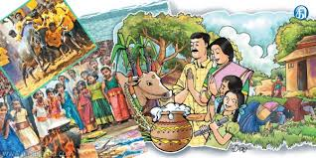
ஒப்படைப்பு
உங்கள் குடும்ப மரபுகளை எழுதுங்கள்
ஒரு பாரம்பரிய விழாவை விளக்குங்கள்.
ஒரு மூத்தவரை நேர்காணல் செய்யுங்கள் .

Slide 12


